Slide 1
Документирование. документ
Федеральное бюджетное образовательное учреждение высшего образования «Красноярский государственный медицинский университет имени профессора В.Ф.Войно-Ясенецкого» министерства здравоохранения Российской Федерации Фармацевтический колледж
Преподаватель: Попова О.М.

Slide 2
План лекции:
Документирование, способы документирования.
Документ: понятие, функции, классификации. Системы документации.
Реквизиты документа.

Slide 3
1. Документирование, способы документирования
Документирование – деятельность, связанная с записью информации на различных носителях информации по установленным правилам.
Термин «документирование» относится к области делопроизводства и является стандартизированным.
Результатом документирования становится документ. При этом носителем может выступать любой материальный объект, используемый для фиксирования и хранения на нём текстовой, звуковой или графической информации, в том числе в преобразованном виде. В настоящее время основным носителем информации является бумага, наряду с которой также широко применяются электронные носители, позволяющие использовать для документирования компьютерную технику. Документирование может также производиться с помощью различных средств.

Slide 4
Средства документирования – это средства организованной и компьютерной техники, используемые для записи информации на носителе.
В связи с этим различает такие способы документирования, как текстовое, техническое, фото-, кино-, видеодокументирование, электронное документирование и др.
Процесс документирования регламентирован, а это, в свою очередь, обеспечивает юридическую силу документа. На предприятии документированию подлежат все хозяйственные операции. Во многих случаях документирование является обязательным, предписывается законами и нормативными правовыми актами.
Законом устанавливается правовой режим создания, хранения и использования информационных ресурсов, в частности: порядок документирования информации; право собственности на отдельные документы и отдельные массивы документов, документы и массивы документов в информационных системах; категории информации по уровню доступа к ней; порядок правовой защиты информации

Slide 5
2. ДОКУМЕНТ: ПОНЯТИЕ, ФУНКЦИИ, КЛАССИФИКАЦИИ. СИСТЕМЫ ДОКУМЕНТАЦИИ.
Для нормального функционирования и развития любой организации необходимо постоянно владеть как оперативной, так и стратегической информацией в соответствующей области деятельности. Управленческий процесс по своей сути сводится к сбору, обработке, передаче, хранению, поиску и использованию информации с целью выработки управленческого решения.
Под информацией обычно понимают совокупность сведений, показателей, данных, требуемых для описания того или иного явления или процесса.
Информация может быть без документной (устной) и документированной, то есть зафиксированной на каком-либо носителе информации (бумажном, магнитном и др.)

Slide 6
Документ - зафиксированная на носителе информация с реквизитами, позволяющими её идентифицировать.
Документ, созданный юридическим или физическим лицом, оформленный и удостоверенный в установленном порядке, называется официальным документом.
Если документ создан лицом вне сферы его служебной или общественной деятельности, то он считается документом личного происхождения.

Slide 7
Функции документов
Документы выполняют ряд важных функций:
Информационную: являются носителем и источником информации.
Управленческую: позволяет организовывать, регулировать, контролировать, анализировать производственные процессы.
Правовую: служат юридической основой производственной деятельности, подтверждающие факты, удостоверяют сведения и показатели.
Коммуникативную: помогают организовывать обмен информацией и общением между различными объектами.
Учетную: накапливают сведения за определенные периоды времени и позволяют их анализировать, выявляя тенденции и закономерности.

Slide 8
Функции документов
Социальную: отражают социально-экономическую, политическую, общественную и другие сферы жизни государства и его граждан.
Культурную: являются памятником культуры данной эпохи, показывая его специфику, колорит, нравы, обычаи, традиции.
Историческую: являются источником знаний о событиях и деятелях различных эпох, полнее и конкретнее других исторических памятников раскрывают исторические события, подтверждают и дополняя факты, помогают восстанавливать историческое прошлое стран и народов.

Slide 9
Классификация документов
Современная организация делопроизводства начинается с классификации документов по заданным признакам.
1.По средствам фиксации все документы в организациях можно подразделить на следующие группы:
Письменные - документы рукописные и машинописные, а также изготовленные на множительных аппаратах и изданные типографическим способом. В общем документообороте они составляют примерно 95% всех документов.
Графические – чертежи, схемы, планы, карты, графики и др.
Фотодокументы – разновидность документов, которые дают возможность запечатлеть те объекты или процессы, фиксация которых с помощью других средств была бы затруднительной, а иногда и невозможной.

Slide 10
Классификация документов
2. По видам деятельности независимо от средств фиксации все документы принято разделять на три большие группы:
Организационно-распорядительные отражают вопросы общего руководства предприятием и его производственной деятельностью. Эти документы составляют работниками всех подразделений предприятия. Документы по организации учёта и отчётности составляют непосредственно работники отдела учёта.

Slide 11
Классификация документов
По финансово-расчётным операциям составляют в основном работники финансового отдела и бухгалтерии. Правильно составленные документы по финансово-расчётным операциям способствуют рациональному использованию денежных средств.
По снабжению и сбыту составляют преимущественно работники планового отдела, отделов материально-технического снабжения и сбыта, а также работники учёта.

Slide 12
Классификация документов
3. По месту составления документы подразделяются на:
Внутренние, составленные работниками данного предприятия
Внешние, поступающие от других предприятий и лиц
4. По юридической силе документы классифицируются на:
Подлинные, которые выдаются уполномоченными работниками организации с соблюдением всех правил
Подложные, содержание или реквизиты, которых не соответствуют действительности

Slide 13
5. По грифу, т.е. степени доступности содержащейся в них информации:
Документы открытого пользования
Ограниченного доступа
Конфиденциального характера

Slide 14
6. По назначению
Организационно-правовые,
Распорядительные,
Информационно-справочные,
Регистрационно-контрольные,
Планово-отчетные,
Кадровые,
Судебно-исковые,
Финансово-бухгалтерские документы.
Документы, относящиеся к одной управленческой функции, принято называть системой документации, например: система организационно-распорядительной документации.

Slide 15
Система дакументации
Система документации – это совокупность документов, взаимосвязанных по признакам назначения, сферы деятельности и единых требований к их оформлению.
Системы документации могут быть функциональными и отраслевыми.
Функциональными системами документации являются те, которые в том или ином объёме присущи всем организациям, например, бухгалтерская, отчётно-статистическая, организационная, внешнеторговая.
В отраслевых системах документации происходит документирование соответствующих видов деятельности и отражение их специфики.

Slide 16
3. Реквизиты документа
Каждый документ состоит из отдельных составляющих его информационных элементов, которые называются реквизитами.
Реквизиты – это опознавательные элементы оформления документа, определяющие его правоотношения с субъектами и объектами деятельности предприятия.
Для удостоверения юридической силы в разных документах используют различные реквизиты.
К числу наиболее юридически значимых реквизитов относятся: наименование организации, код организации, наименование и код формы документа, дата и регистрационный номер документа, подпись, печать, грифы согласования и утверждения.

Slide 17
Реквизит является законченным информационным элементов, т.е. содержит полную информацию по своей локальной теме, например, авторство, возможность доступа для прочтения, место хранения.
Реквизиты могут быть графическими (герб, печать, эмблема), но в основном являются текстовыми.
Текстовые реквизиты могут быть простыми, состоящими из одного-двух слов (вид документа) или цифр (дата, номер листа), или сложными, в свою очередь включать в себя несколько самостоятельных частей (грифы утверждения, согласования, адресат и др.)

Slide 18
Часть информации реквизитов может быть заранее внесена в шаблон (бланк) будущих документов, она называется постоянной частью, т.е. постоянные реквизиты – это символы и индекс, наносимые на типовые заготовки документов (бланки и формы) типографическим и другим способом.
Дополняющая, конкретизирующая информация вносится при этом только при оформлении конкретного документа с определением и называется переменной частью, т.е. переменные реквизиты – это символы и индексы, вносимые в документ в процессе его подготовки и оформления.

Slide 19
Совокупность реквизитов для конкретного документа с определением их взаимного расположения составляет его формуляр. При создании унифицированной системы документации или унификации группы документов разрабатывается формуляр-образец.
Формуляр-образец представляет собой графическую модель построения множества документов. Он устанавливает форматы бумаги, размеры полей, расположение всех (постоянных и переменных) реквизитов, характерных для этой группы документов.
Формуляр, характерный для документов определенного вида (письма, протоколы, акты и др.) называется типовым формуляром.

Slide 20
ГОСТ Р 7.0.97-2016 Национальный стандарт Российской Федерации. «Система стандартов по информации, библиотечному и издательскому делу. Организационно-распорядительная документация. Требования к оформлению документов" (утв. Приказом Росстандарта от 08.12.2016 N 2004-ст) (ред. от 14.05.2018)

Slide 21
Состав реквизитов документов:
01- Государственный герб РФ;

Slide 22
02- Герб субъекта РФ;

Slide 23
03- Эмблема организации или товарный знак (знак обслуживания);

Slide 24
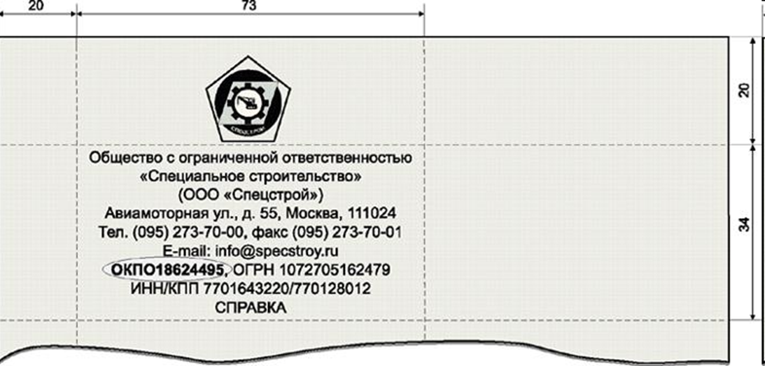
04- Код организации по Общероссийскому классификатору юридического лица;

Slide 25
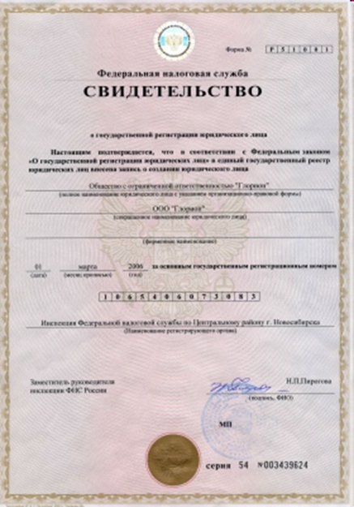
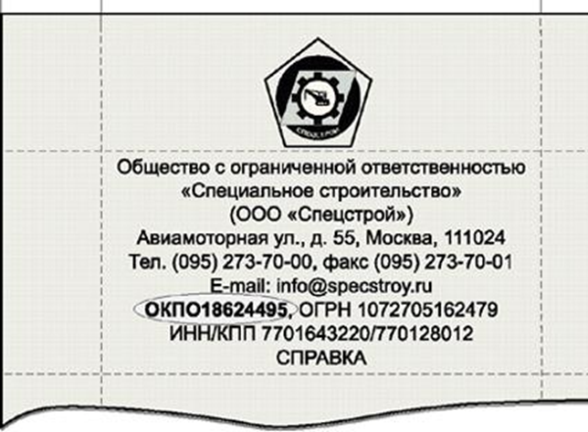
05- Основной государственный регистрационный номер (ОГРН) юридического лица;

Slide 26
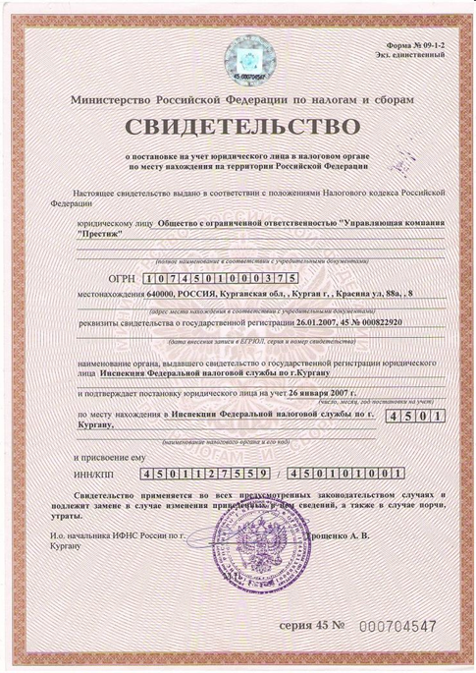
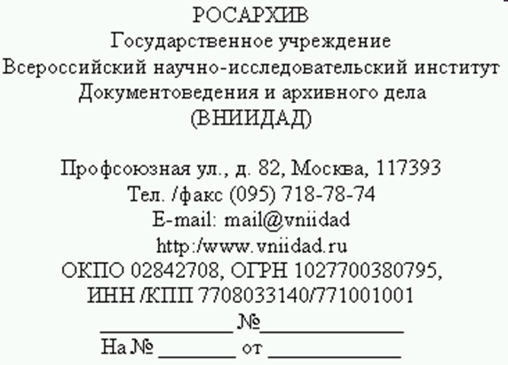
06- Идентифицированный номер налогоплательщика, код причины постановки на учёт (ИНН/КПП);

Slide 27
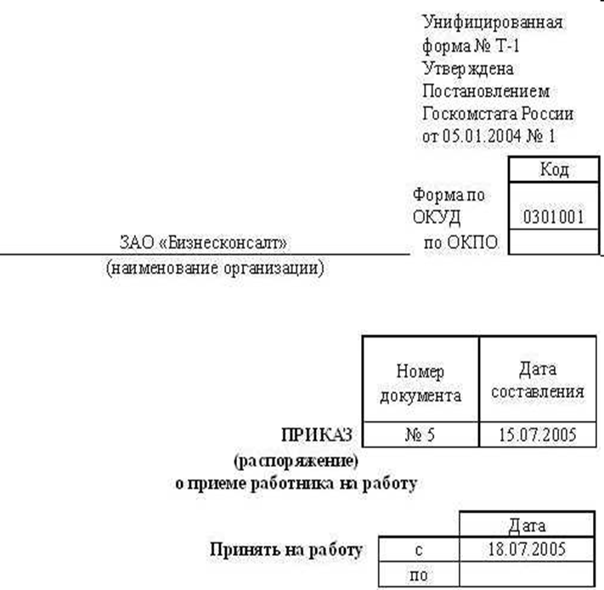
07- Код формы документа по Общероссийскому классификатору управленческой документации (ОКУД);

Slide 28
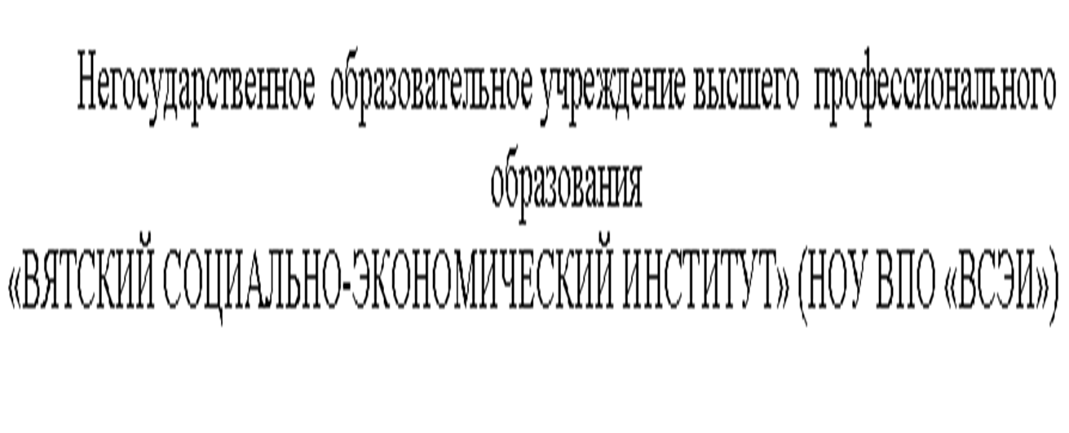
08- Наименование организации;

Slide 29
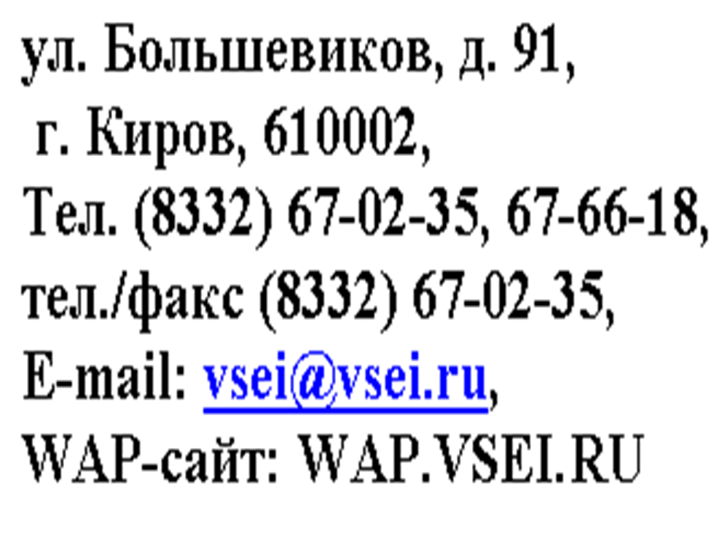
09- Справочные данные об организации;

Slide 30
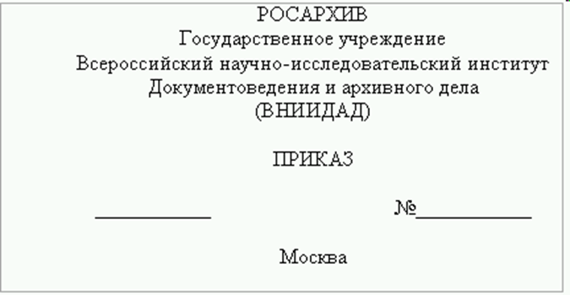
10- наименование вида документа;

Slide 31
11- дата документа;
12- регистрационный номер документа;
13- Ссылка на регистрационный номер и дату документа;
14- Место составления или издания документа;
15- Адресат;

Slide 32
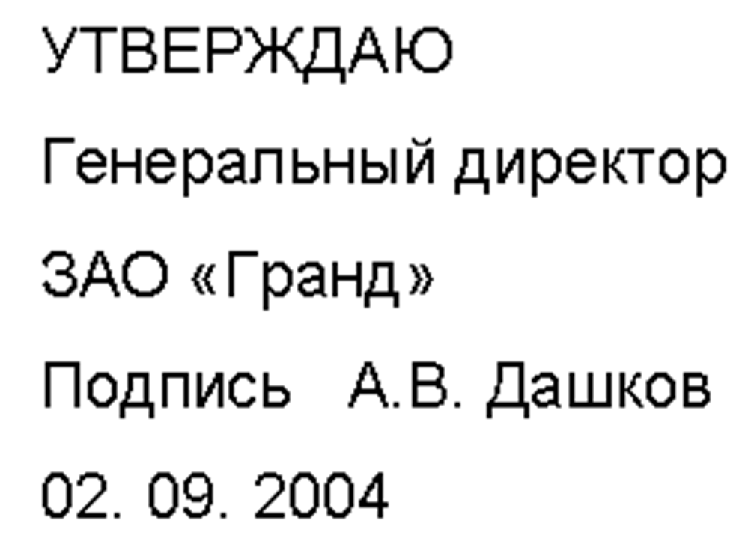
16- Гриф утверждения документа;

Slide 33
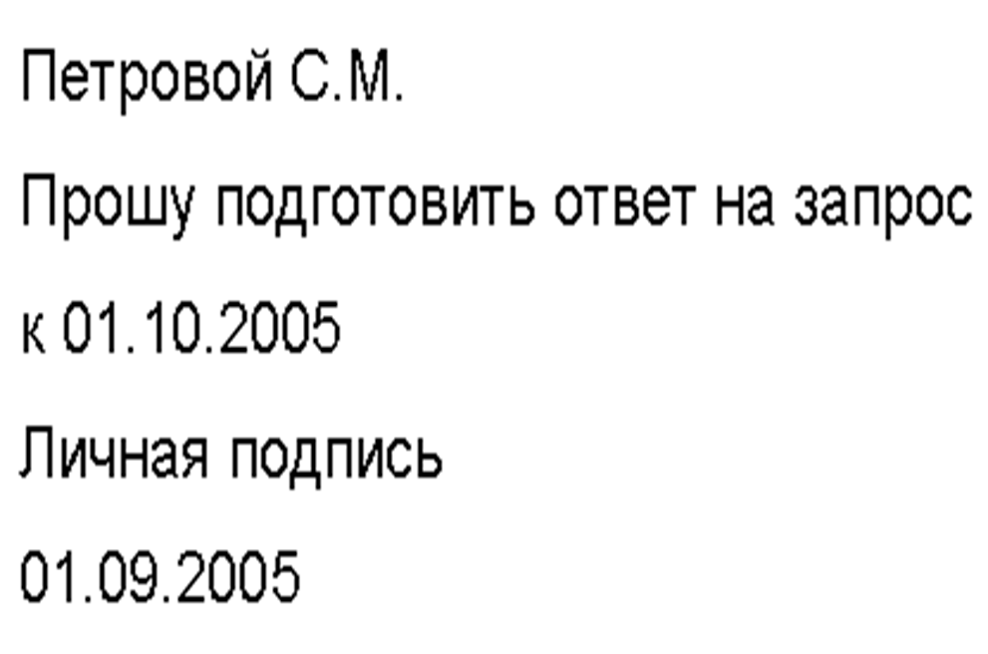
17- Резолюция;

Slide 34
18- Заголовок к тексту;

Slide 35
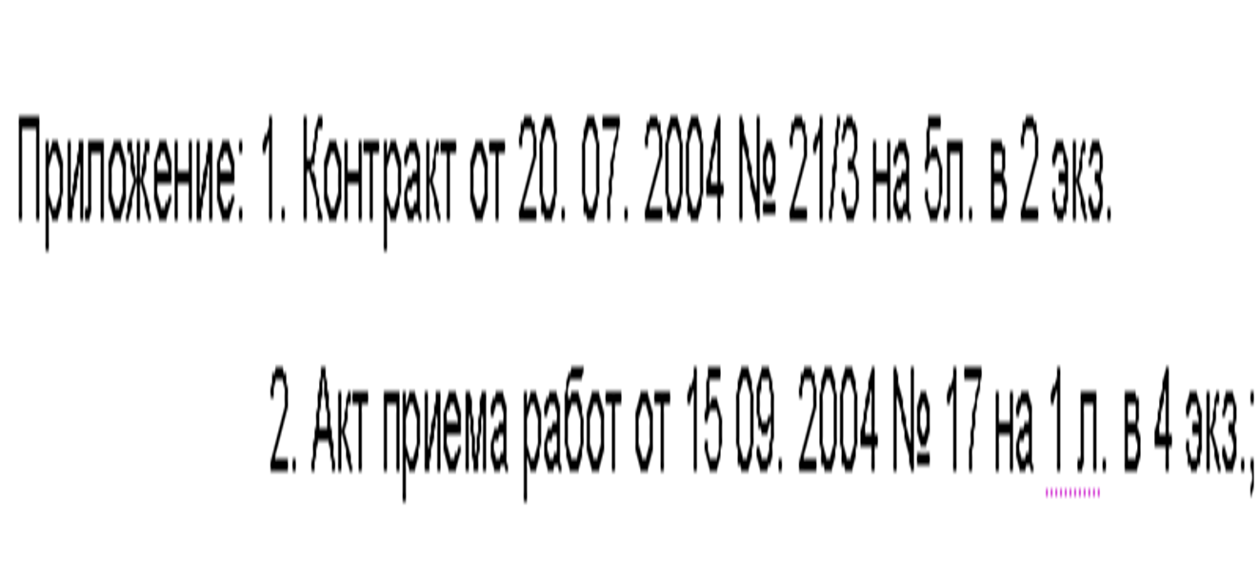
19- Отметка о контроле;
20- Текст документа;
21- Отметка о наличии приложения;
22- Подпись;
23- Гриф

Slide 36
24- Визы согласования документа;

Slide 37
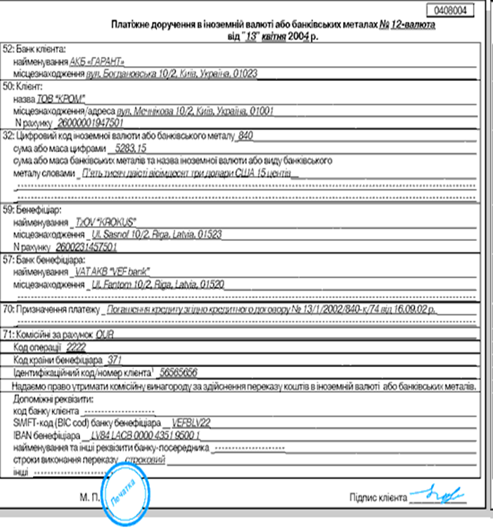
25- Оттиск печати;

Slide 38
26- Отметка о заверении копии;

Slide 39
27- Отметка об исполнителе;

Slide 40
28- Отметка об исполнении документа и направлении его в дело;

Slide 41
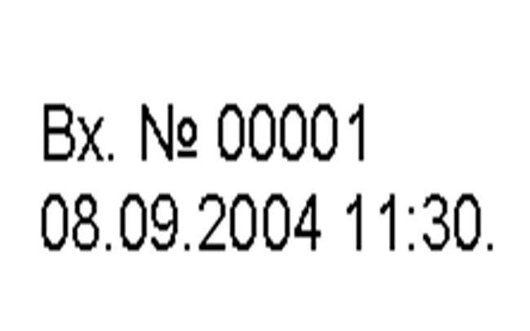
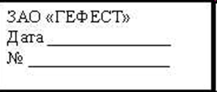
29- Отметка о поступлении документа в организацию;

Slide 42
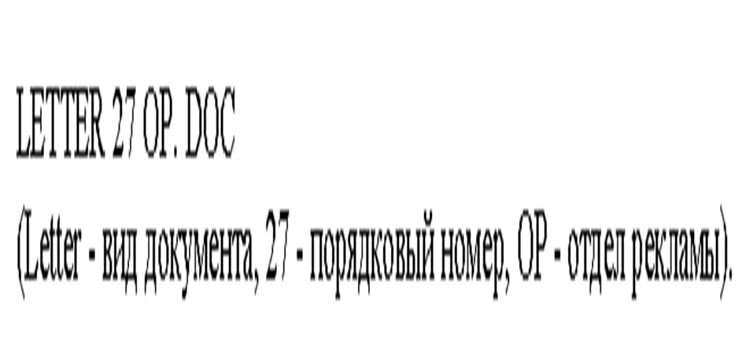
30- Идентификатор электронной копии документа. согласования документа;

Slide 44
Вопросы:
1. Дайте определение документирования. Назовите способы и средства документирования.
2. Дайте определение документа. Какие классификации документов вы знаете?
3. Какие функции выполняет документ?
4. Что такое реквизит документа?

